Slide 1
Dobývání znalostí z databází dolování dat
Roman Danel
Institut ekonomiky a systémů řízení

Slide 2
Data Mining
Deskriptivní model – popisuje nalezené vzory a vztahy v datech, které mohou ovlivnit rozhodování (Př. Analýza prodeje zboží v supermarketu na jejímž základě je pak umístěno zboží v regálech).
Prediktivní model – umožňuje předvídat budoucí hodnoty atributů na základě nalezených vzorů v datech (Př. Analýza zákazníků, u kterých je vysoká pravděpodobnost, že budou reagovat na písemnou reklamní nabídku…)

Slide 3
Predikce
Klasifikace
Regresní analýza
Analýza časových řad

Slide 4
Deskriptivní DM
Zjišťování odchylek
Segmentace
Shlukování
Asociační pravidla
Sumarizace
Vizualizace
Dolování v textu

Slide 5
Kategorie úloh Data Mining
Klasifikace – bude produkt úspěšný?
Regrese – závislost mezi dvěma proměnnýma
Shlukování – rozdělení do množin dle společných znaků
Sumarizace
Predikce podle časových řad (autoregresní modely, např. ARIMA)
Modelování závislostí
Asociace – např. analýza nákupního koše
Analýza sekvencí – např. procházení webu návštěvníkem
Analýza odchylek – bankovní podvody

Slide 6
Metody DM
regresní metody (lineární regresní analýza, nelineární regresní analýza, neuronové sítě)
klasifikace (diskriminační analýza, logistická regresní analýza, rozhodovací stromy, neuronové sítě),
segmentace – shlukování - shluková analýza, genetické algoritmy, neuronové shlukování (Kohonenovy mapy)
analýza vztahů (asociační algoritmus pro odvozování pravidel typu „ if X then Y“)
predikce v časových řadách (Boxova-Jenkinsonova metoda, neuronové sítě, autoregresní modely, ARIMA)
detekce odchylek

Slide 7
Lineární regrese
Závislost mezi dvěma proměnnými
Nezávislá
Závislá (tu se snažíme predikovat)
Je hledána přímka procházející mezi hodnotami tak, že součet druhých mocnin odchylek je minimální
Tato přímka pak definuje vztah zavilosti s možností určit nejpravděpodobnější hodnotu závislé proměnné

Slide 8
Lineární regrese
Někdy je vztah nelineární -> nezávislou proměnnou je pak třeba transformovat
Použití: modely pro marketing, odhad rizika

Slide 9
Logistická regrese
Závislá proměnná není spojitá, ale diskrétní (kategorická)
Užitečné např. v marketingu – předpověď odezvy na nějakou akci

Slide 10
Neuronové sítě
Nevychází ze statistiky, ale řešení je modelováno podle funkcí lidského mozku
Přijímání informací a poučení se z každé zkušenosti
Užití v marketingu – např. predikce reakce na nabídku
NS mají schopnost vystihnout i nelineární vztahy

Slide 11
Genetické algoritmy
Modely, které se v každém kroku upravují, až se nalezne nejlepší model pro danou úlohu
Určení cílu modelu, výběr míry pro vyhodnocení jak model odpovídá našim požadavkům

Slide 12
Klasifikační stromy
Účelem je roztřídit data do skupin
Oproti regresi i nelineární závislosti
Identifikace segmentů s požadovaným chováním

Slide 13
DM - postup
Specifikace problému
Získání dat
Výběr metody
Předzpracování dat
Vlastní data mining
Interpretace

Slide 14
Fáze při dolování dat
Data Understanding – porozumění úloze
Data Preparation - příprava
Modelling - dolování
Evaluation - vyhodnocení
Deployment - nasazení

Slide 15
Příklady DM
Množina pravidel, které určují jak lze seskupit produkty do skupin
Rozhodovací strom, který predikuje, zda si zákazník koupí produkt
Matematický model předpovídající prodej

Slide 16
Microsoft Analysis Service - DM
Classifiaction – Decision Tree Algorithm
Regression – Microsoft Time Series Alg.
Segmentation – Clustering Algorithm
Association – hledá korelace
Sequence analysis algorithm

Slide 17
Klasifikační algoritmy
Předvídají jednu nebo více diskrétních veličin na základě vstupních algoritmů

Slide 18
Regresní algoritmy
na základě atributů předvídají jednu nebo více spojitých veličin, jako je například zisk či ztráta.

Slide 19
Segmentační algoritmy
Rozdělují data do skupin s podobnými charakteristikami
„trs” dat
Např. Analýza nákupního koše

Slide 20
Sekvenční algoritmy
Hledají sekvence v datech
Např. analýza informací o uživatelích webu – snaha vytvořit skupiny uživatelů s podobnými nakupovacími návyky

Slide 21
Metodiky
5 A (SPASS, 1996)
SEMMA (Enterprise Miner, SAS)
CRISP-DM (2000, Chapman)
DIME
RAMSYS (2001)
Two Crows
Annad & Buchner

Slide 22
Metodika 5A
Assess – posouzení potřeb
Access – shromáždění dat
Analyze
Akt – přeměna na znalosti
Automate – převedení výsledků analýzy do praxe

Slide 23
SEMMA
Sample
Explore
Modify – datová transformace, seskupení
Model – analýza dat
Assess – porovnání modelů, interpretace

Slide 24
CRISP-DM
Standard podporovaný většinou systémů
Metodologie pro plánování data miningových projektů

Slide 25
Predictive modeling Markup Language
Na bázi XML
Data Mining Group
www.dgm.org
Popis dat, datových transformací a vytvořených modelů

Slide 26
API pro Data Mining
OLE DB for Data Mining – Microsoft
Java Data Mining

Slide 27
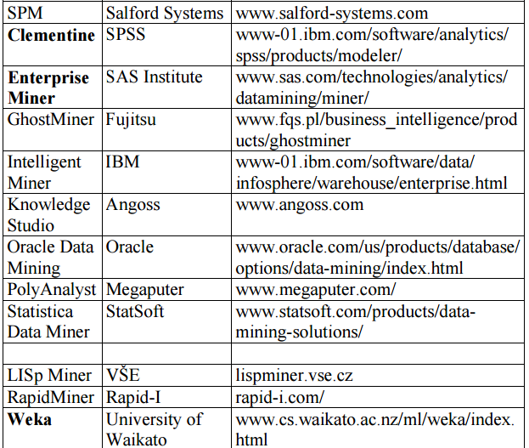
Systémy pro DM
Notes:
Zdroj: http://sorry.vse.cz/~berka/docs/4iz450/sl01-kdd.pdf

